Slide 1

Project 2 : Phần mềm tính lương giảng viên
      Thành viên: Giảng viên hướng dẫn:
      Phạm Thị Thu Gv.Nguyễn Nam Long
      Phan Diệp Trang
      Dương Thị Huyền

Slide 2
Các nội dung của đồ án
Lý do chọn đề tài
Hệ thống xây dựng
Công nghệ
Yêu cầu khách hàng
Thiết kế CSDL

Slide 3


1. Lý do chọn đề tài
Công nghệ thông tin phát triển
Phần mềm quản lý điện tử phát triển

Slide 4
2. Hệ thống xây dựng
Hệ thống hiện tại:
Sơ sài, nhiều thiếu sót
Chưa thân thiện với người dùng
Thủ công -> mất nhiều thời gian
b. Hệ thống đề nghị, cần xây dựng:
Tiết kiệm thời gian
Hiện đại
Tiện lợi
Tối ưu hóa

Slide 5
3. Công nghệ
Ngôn ngữ : PHP, CSS, HTML5,…
CSDL : MySQL
Framework : Laravel
Công cụ : Sublime Text 3

Slide 6
4. Yêu cầu chức năng
Yêu cầu phi chức năng :
Giao diện thân thiện, dễ sử dụng,…
Tốc độ xử lý nhanh,
An toàn, chính xác,…
b. Yêu cầu chức năng:
Đối tượng sử dụng :
  Giáo vụ : đăng nhập, đăng xuất, tạo chuyên ngành, tạo môn, phân công, xác nhận chấm công,chỉnh sửa hệ số, tính lương giảng viên,…
  Giảng viên : đăng nhập, đăng xuất, chấm công, xem phân công, xem lương hàng tháng,…

Slide 7
5. Thiết kế CSDL
Sơ đồ liên kết các thực thể:

Slide 8
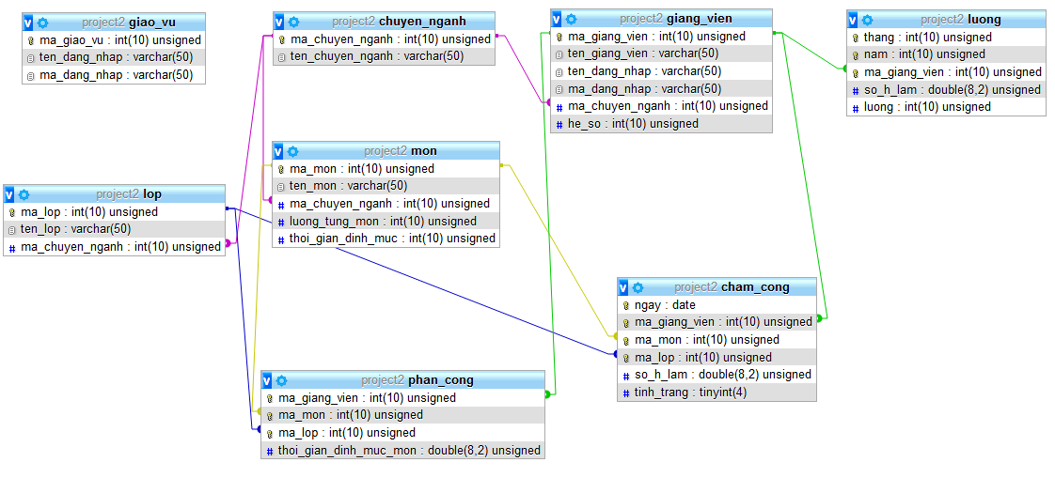
b. Sơ đồ cơ sở dữ liệu:

Slide 9
Demo

Slide 10
Cảm Ơn Quý Thầy Cô Và Các Bạn

